Slide 1
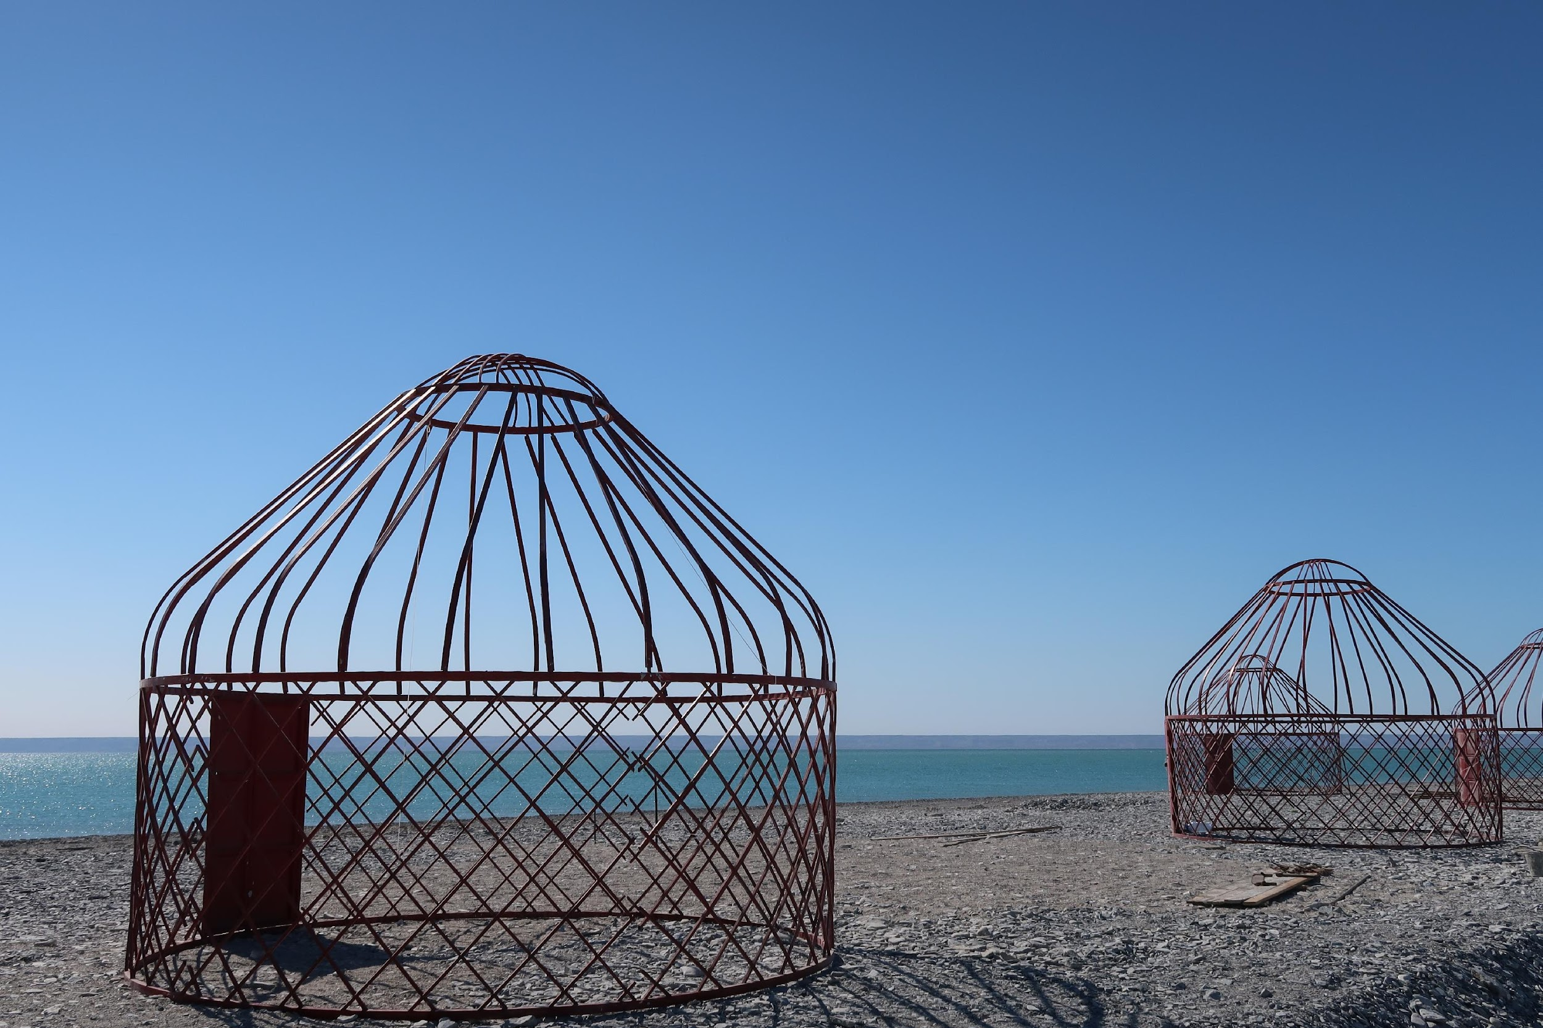
Смягчение воздействия туризма и рекреации на биоразнообразие
Д-р Джозеф Булл
Photo: Bull

Slide 2
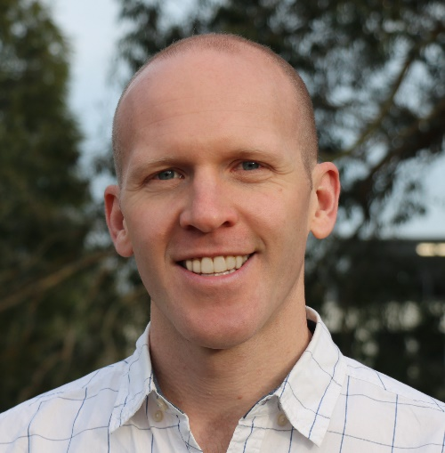
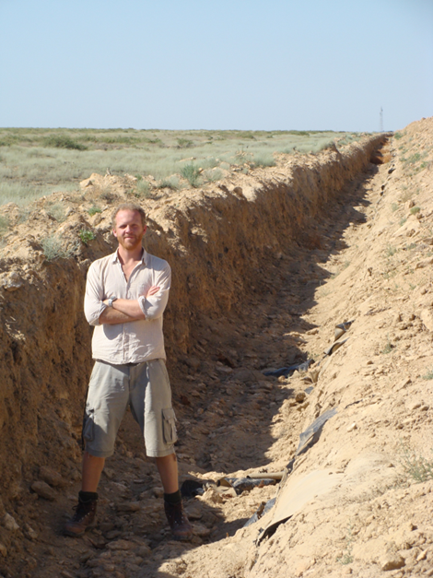
Введение
Доктор Джозеф Булл
Доцент кафедры Биологии изменения климата, Оксфордский университет
Работает в Приаралье с 2010 года
В последнее время на о.Возрождения (Финансируется фондом Дарвиновской инициативы)
Специализация:
- Сохранение биоразнообразия
- Индустриальное развитие
- Изменение окружающей среды

Slide 3
Содержание
Воздействие туризма и отдыха на биоразнообразие
Смягчение воздействия на биоразнообразие и выдача разрешений
Практическая работа – на примере Каракалпакстана
Заключительная сессия:
- отчет о проделанный работе
- вопросы и ответы

Slide 4
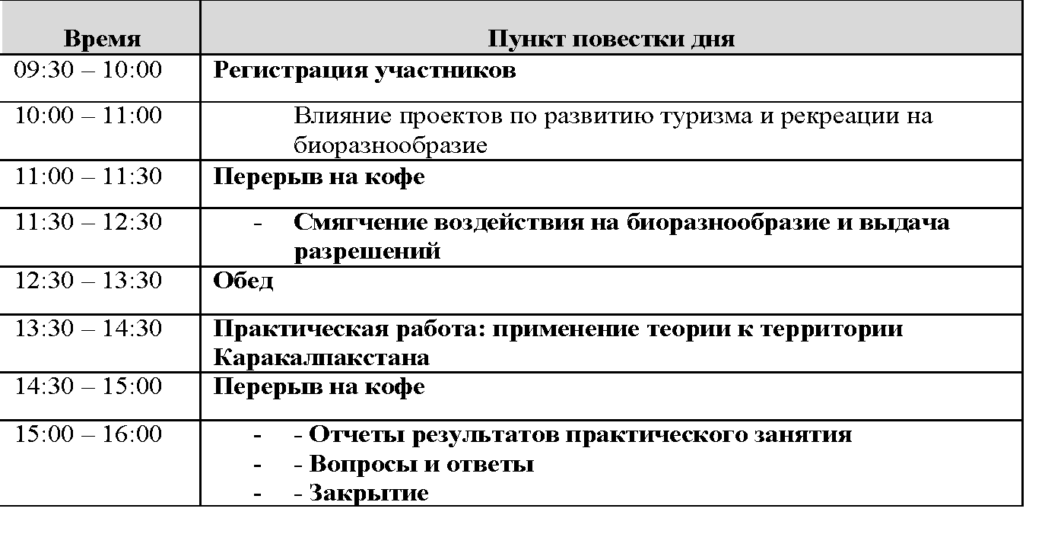
Расписание

Slide 5
ВОЗДЕЙСТВИЕ ТУРИЗМА И РЕКРЕАЦИИ НА БИОРАЗНООБРАЗИЕ

Slide 6
Notes:
Tourism:
One of the world’s largest industries
> 1.5bn arrivals (2020, UNWTO)
Spending > $1.7tn
Approx. 1 in 11 employed globally
Group of industries: transport (air, sea, ground), tour operators, accommodation, food, consumer products, attractions, etc.)
Recreation:
Overlaps with the above
Use of natural resources (e.g. activities in landscapes, extraction through hunting/fishing, etc.)

Slide 7
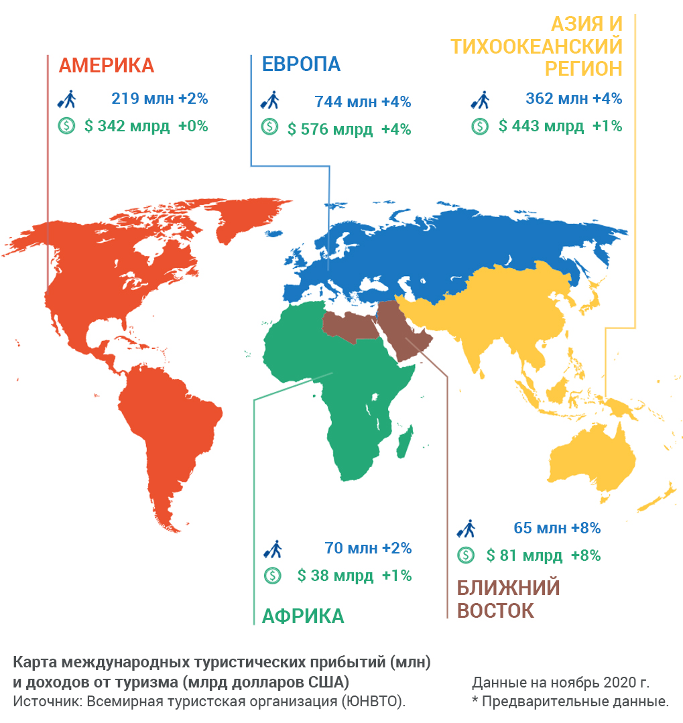

Slide 8
Туризм
Узбекистан
Международные путешественники:
975,000 (2010)
6,749,000 (2019)
Выручка:
$121м (2010)
$1,481b (2019)
0.3% доля
До Covid-19 (в 2020-2022)!

Slide 9
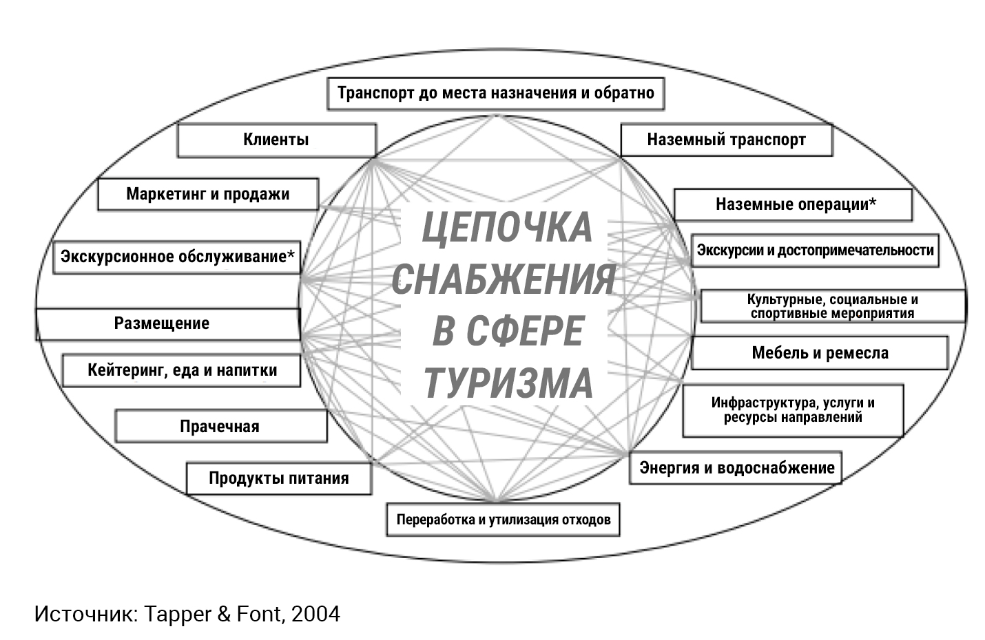

Slide 11
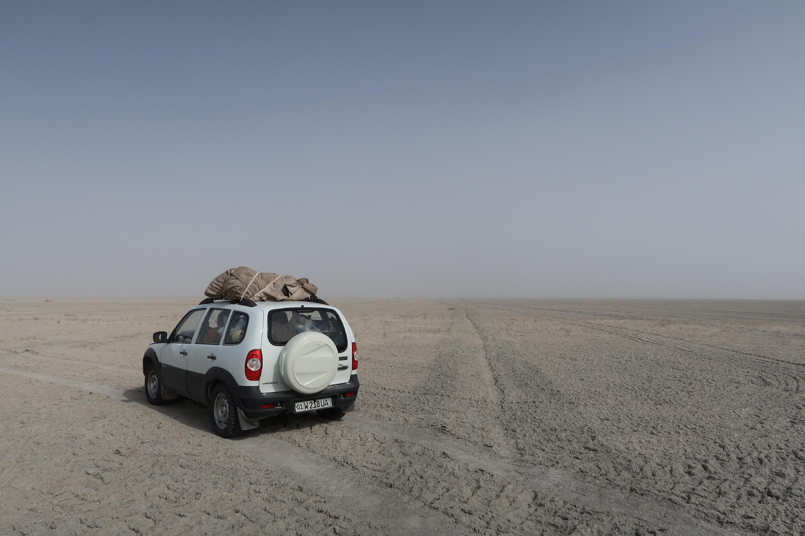
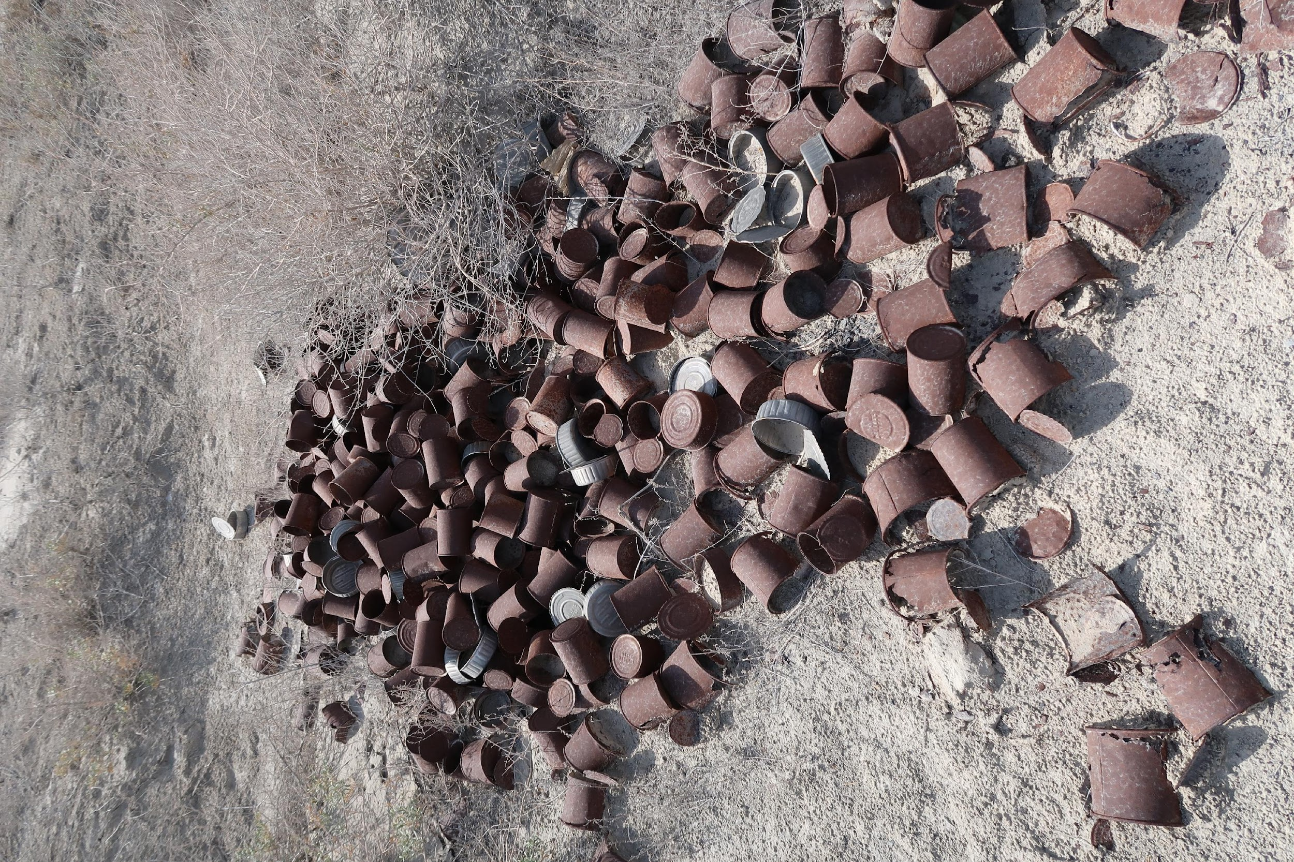
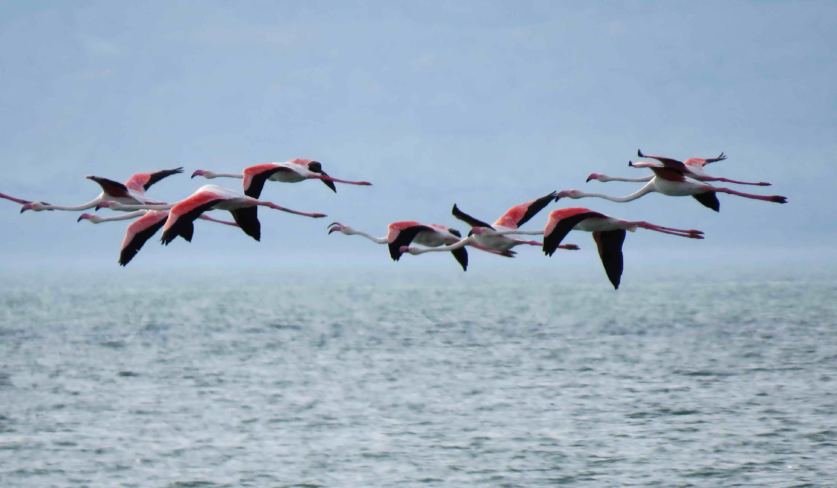
Негативные последствия?
Изменения земель
Уменьшение естественных мест обитания
Загрязнение
Отходы
Использование ресурсов
Вода, другие
Загрязнение
Шум, свет
Изменения климата
Парниковые газы
Инвазивные виды
внедрение
Photos: Esipov, Bykova, Bull

Slide 12
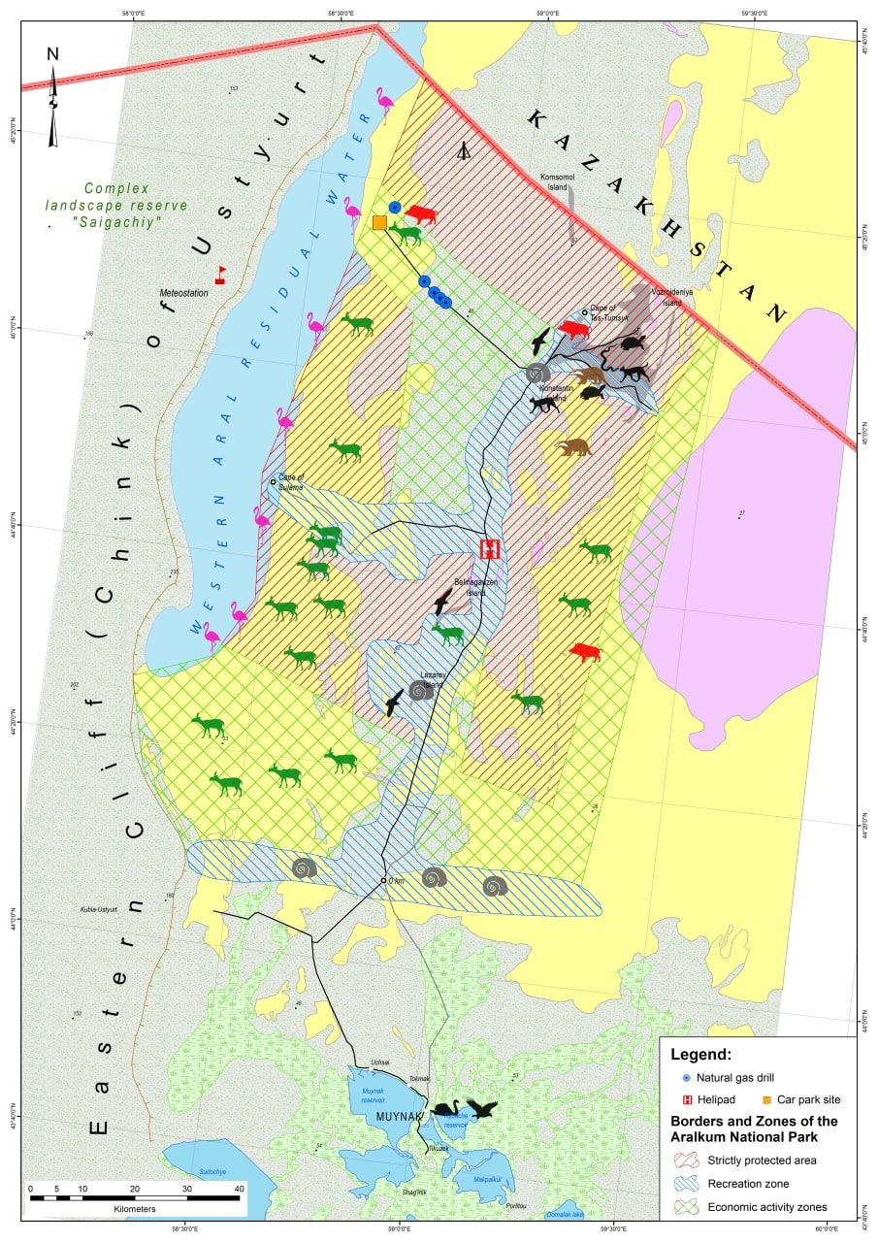
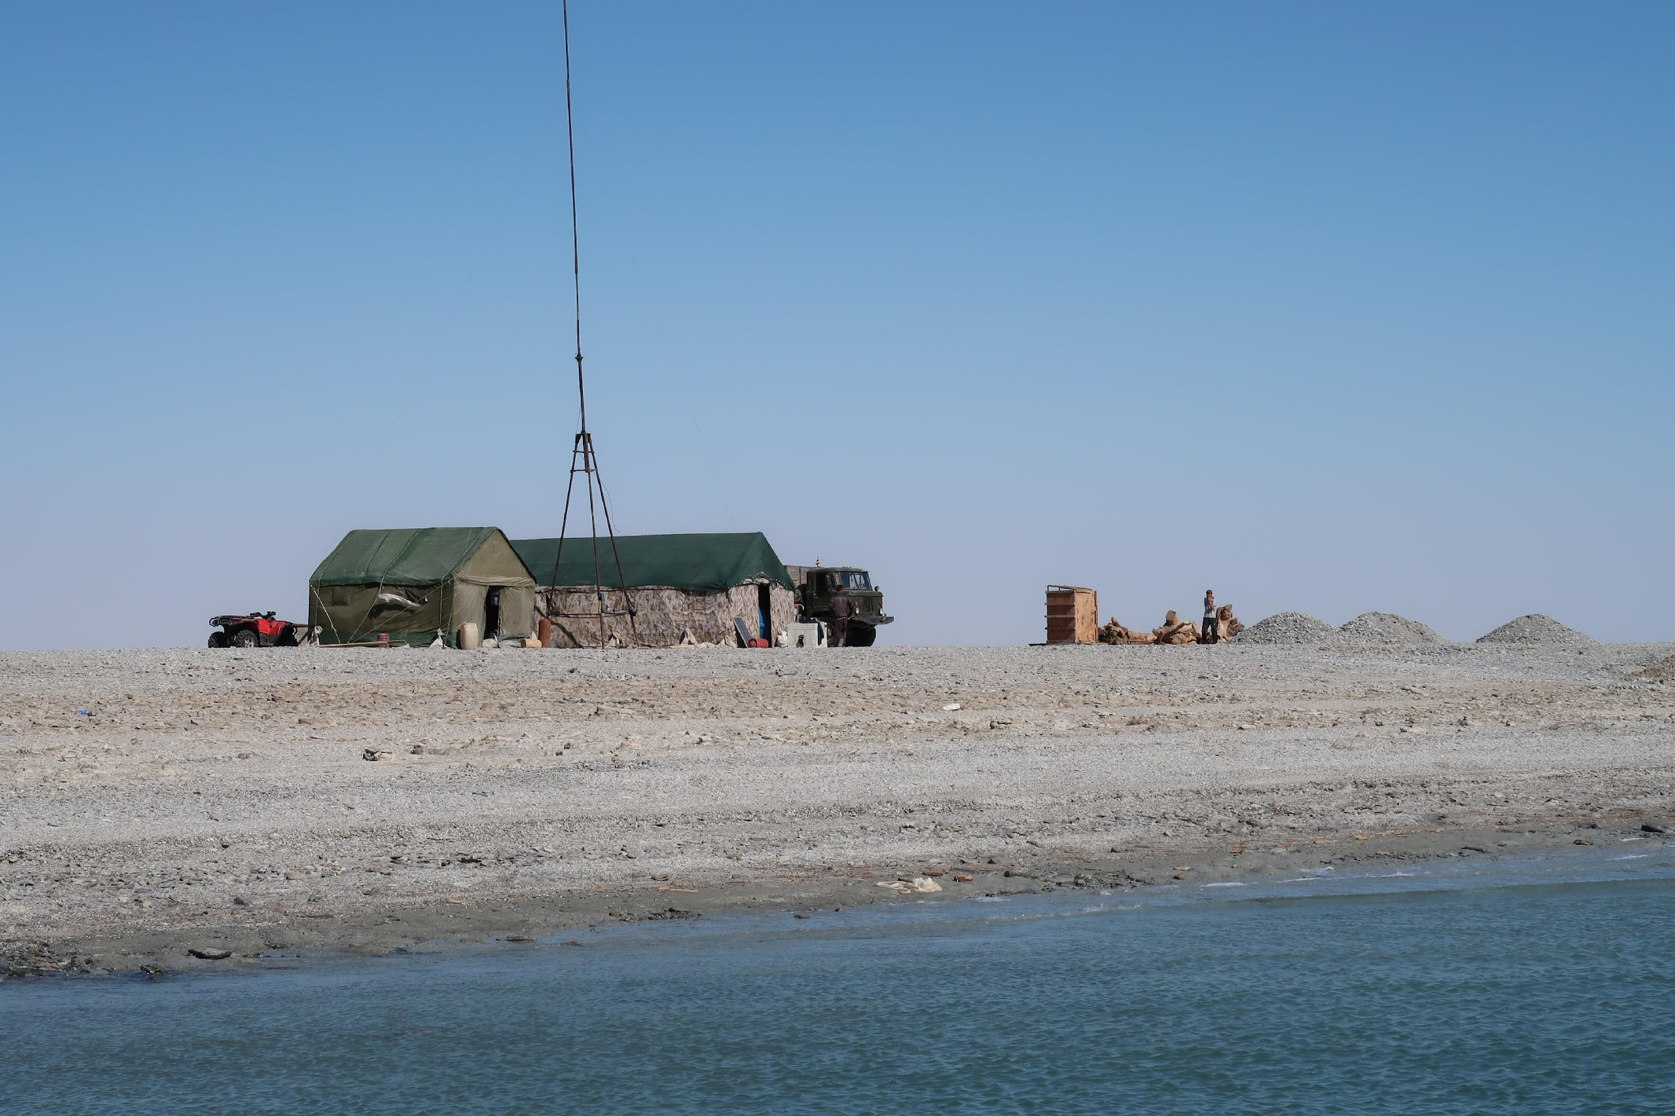
Пример
Photos: Bull

Slide 13
СМЯГЧЕНИЕ ВОЗДЕЙСТВИЯ НА БИОРАЗНООБРАЗИЕ И ВЫДАЧА РАЗРЕШЕНИЙ

Slide 14
Оценка воздействия
Изменение земель
Уменьшение естественной среды обитания
Загрязнение
Отходы
Использование ресурсов
Вода, другие
Загрязнения
Шум, свет
Изменения климата
Парниковые газы
Инвазивные виды
Внедрение

Slide 15
Оценка воздействия
Изменение земель
Уменьшение естественной среды обитания
Загрязнение
Отходы
Использование ресурсов
Вода, другие
Загрязнения
Шум, свет
Изменения климата
Парниковые газы
Инвазивные виды
Внедрение
Площадь среды обитания расчищена(Га)?

Slide 16
Оценка воздействия
Площадь среды обитания расчищена(Га)?
Изменение земель
Уменьшение естественной среды обитания
Загрязнение
Отходы
Использование ресурсов
Вода, другие
Загрязнения
Шум, свет
Изменения климата
Парниковые газы
Инвазивные виды
Внедрение
Произведено общих отходов(тонн)

Slide 17
Оценка воздействия
Изменение почвы
Уменьшение естественной среды обитания
Загрязнение
Отходы
Использование ресурсов
Вода, другие
Загрязнения
Шум, свет
Изменения климата
Парниковые газы
Инвазивные виды
Внедрение
Расчищенная площадь среды обитания (Га)?
Произведено общих отходов(тонн)?
Использование воды (м³)?

Slide 18
Оценка воздействия
Изменение земель
Уменьшение естественной среды обитания
Загрязнение
Отходы
Использование ресурсов
Вода, другие
Загрязнения
Шум, свет
Изменения климата
Парниковые газы
Инвазивные виды
Внедрение
Расчищенная площадь среды обитания (Га)?
Произведено общих отходов(тонн)?
Использование воды (м³)?
Близость к уязвимым местам обитания(м)

Slide 19
Оценка воздействия
Изменение земель
Уменьшение естественной среды обитания
Загрязнение
Отходы
Использование ресурсов
Вода, другие
Загрязнения
Шум, свет
Изменения климата
Парниковые газы
Инвазивные виды
Внедрение
Расчищенная площадь среды обитания (Га)?
Произведено общих отходов(тонн)?
Использование воды (м³)?
Близость к уязвимым местам обитания(м)
Выброс парниковых газов(тCO2)

Slide 20
Оценка воздействия
Изменение земель
Уменьшение естественной среды обитания
Загрязнение
Отходы
Использование ресурсов
Вода, другие
Загрязнения
Шум, свет
Изменения климата
Парниковые газы
Инвазивные виды
Внедрение
Расчищенная площадь среды обитания (Га)?
Произведено общих отходов(тонн)?
Использование воды (м³)?
Близость к уязвимым местам обитания(м)
Выброс парниковых газов(тCO2)
Способы внедрения(эксперт)?

Slide 21
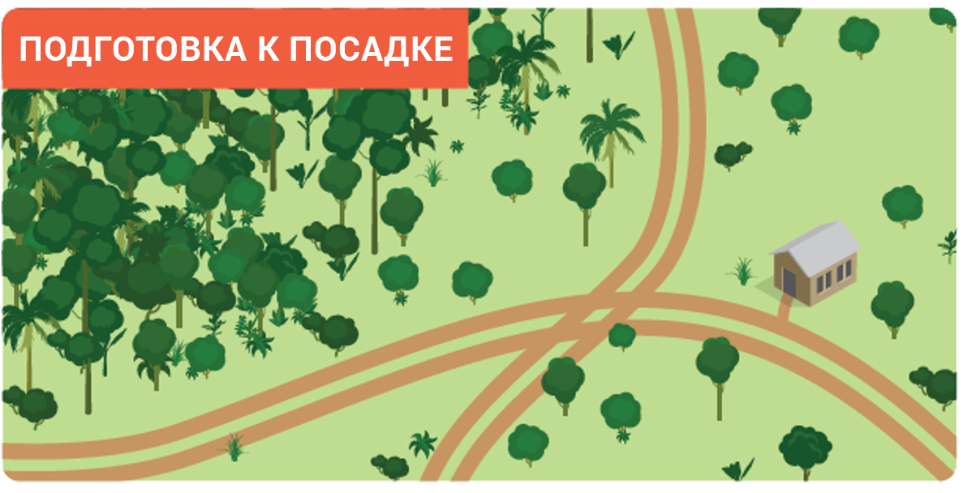
Смягчение воздействия
Arlidge et al. (2018) BioScience

Slide 22
Смягчение воздействия
Arlidge et al. (2018) BioScience

Slide 23
Смягчения воздействия
Предотвратить воздействия
Arlidge et al. (2018) BioScience

Slide 24
Смягчение воздействия
Предотвратить воздействие
Минимизировать воздействие
Arlidge et al. (2018) BioScience

Slide 25
Смягчение воздействия
Предотвратить воздействие
Минимизировать воздействие
Обратить воздействие
Arlidge et al. (2018) BioScience

Slide 26
Смягчение воздействия
Предотвратить воздействие
Минимизировать воздействие
Обратить воздействие
Arlidge et al. (2018) BioScience
Компенсировать воздействие

Slide 27
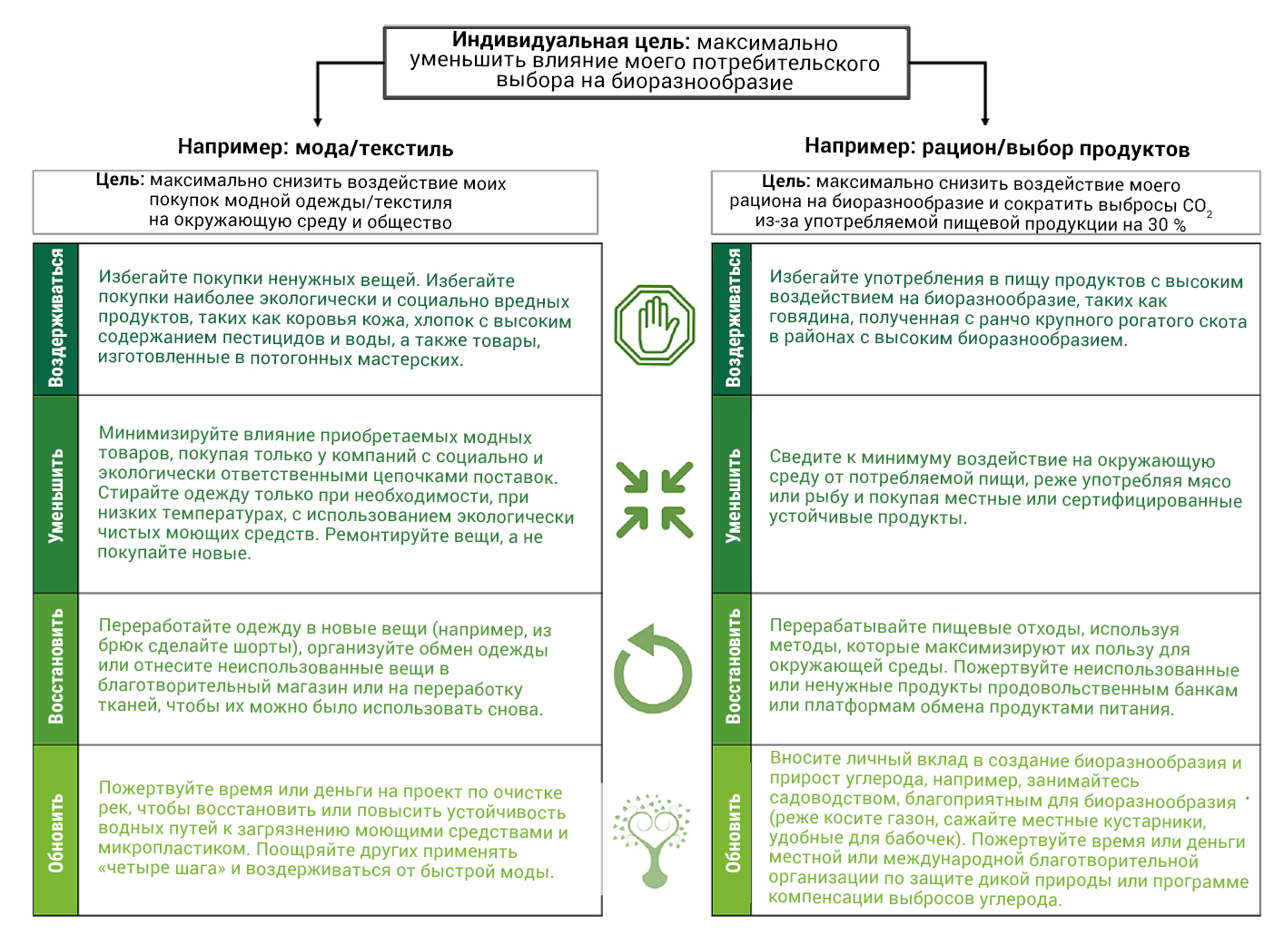
Milner-Gulland et al. (2021) One Earth

Slide 28
Нормы: ГКУТ
Глобальные критерии устойчивого туризма(2016; UNEP, UNWTO, и другие)
Раздел A – Демонстрация эффективного устойчивого управления.
Раздел B – максимальное увеличение социальных и экономических выгод для местного сообщества и минимизация негативных последствий.
Раздел C – максимальное увеличение пользы для культурного наследия и минимизация негативного воздействия.
Раздел D – Максимальное увеличение пользы для окружающей среды и минимизация негативного воздействия

Slide 29
Нормы: ГКУТ
Глобальные критерии устойчивого туризма(2016; UNEP, UNWTO, и другие)
Раздел A – Демонстрация эффективного устойчивого управления.
Раздел B – максимальное увеличение социальных и экономических выгод для местного сообщества и минимизация негативных последствий.
Раздел C – максимальное увеличение пользы для культурного наследия и минимизация негативного воздействия.
Раздел D – Максимальное увеличение пользы для окружающей среды и минимизация негативного воздействия

Slide 30
Нормы: ГКУТ
Сохранение биоразнообразия, экосистем и ландшафтов (D3)
Сохранение биоразнообразия
Инвазивные виды
Посещение природных объектов
Взаимодействие с дикой природой
Забота о животных
Добыча и торговля дикими видами

Slide 31
ПРАКТИЧЕСКАЯ СЕССИЯ

Slide 32
Практическая сессия
Разделитесь на группы
Возьмите список примеров туристических проектов:
-Проживание в юрточном лагере (Аральское море)
-Проживание в гостевом доме (Муйнак)
-Экскурсия по ландшафтам Аральского моря
-Посещение заповедной зоны (Арал-кум)
-Наблюдения за ночным небом
-Узбекская национальная кухня
Выберете вид воздействия (из 5 категорий)
Предложите меры по смягчению воздействия
Определитесь с нормами (КГУТ)
Сделайте презентацию после перерыва

Slide 33
ЗАКЛЮЧИТЕЛЬНАЯ СЕССИЯ

Slide 34
ЗАКЛЮЧИТЕЛЬНАЯ СЕССИЯ
Каждая группа ( по 5 минут)
Notes:
http://innovatus.es/index.php/ejbsos/article/view/449/400

Slide 35
Заключительная сессия
Вопросы и ответы
Notes:
http://innovatus.es/index.php/ejbsos/article/view/449/400

Slide 36
Наконец: экотуризм
Экотуризм=
Природные формы туризма, в которых основной мотивацией туристов является наблюдение и оценка природы.
Минимизировать негативное воздействие на природную и социально-культурную среду
Поддерживает сохранение природных территорий, которые используются в качестве достопримечательностей экотуризма, создавая экономические выгоды для принимающих сообществ (ЮНВТО).

Slide 37
Наконец: экотуризм
В Стратегии по сохранению биоразнообразия Республики Узбекистан на период 2019-2028 гг. особое внимание уделяется «развитию экологического туризма» в качестве ключевого направления.
Это направление на сегодняшний день является перспективным с точки зрения рентабельности.
В последние годы наблюдается высокий спрос у населения на рекреационные зоны природных парков, особенно в горах и предгорьях вблизи крупных городов.
Рекреационные нагрузки оказывают существенное влияние на структуру биоразнообразия.
Мирзакасымова, 2022
Notes:
http://innovatus.es/index.php/ejbsos/article/view/449/400

Slide 38
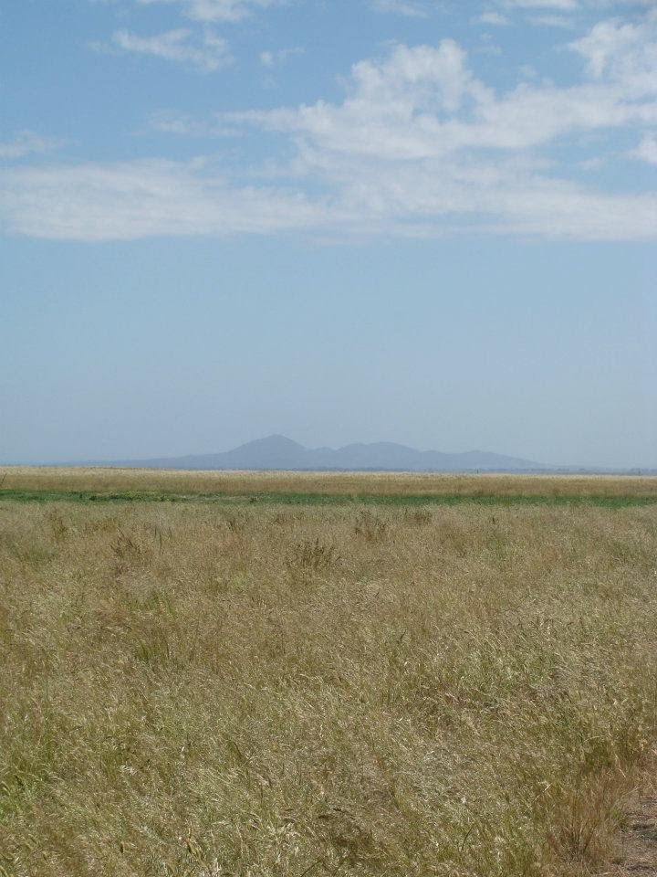
Спасибо!
joseph.bull@biology.ox.ac.uk
www.darwininitiative.org.uk
ResurrectionIslandProject
https://drive.google.com/drive/u/0/folders/15DNfSdO7lOHFnk5eVGuqp0_t3WT7UTeH

